Slide 1
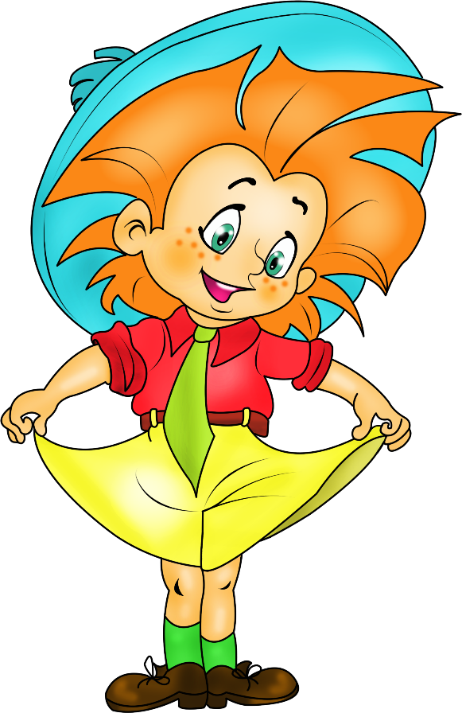
МБДОУ МО г. Краснодар «Детский сад комбинированного вида № 116»
ИНТЕРАКТИВНАЯ ИГРА:
«Незнайка в стране
геометрических фигур»
Область: «Познавательное развитие»
Старшая группа дошкольного возраста
Выполнила:
воспитатель
Протопопова Татьяна Петровна
Краснодар, 2023

Slide 2
Цели игры:
Развитие познавательных интересов, любознательности и познавательной мотивации
Задачи:
Закрепить знание детей о геометрической фигуре – овал, на основе сравнения его с кругом и прямоугольником;
Развивать у детей геометрическую зоркость: умение анализировать и сравнивать предметы по форме;
Воспитывать уважительно относиться к сверстникам и педагогу во время ведения диалога.

Slide 3
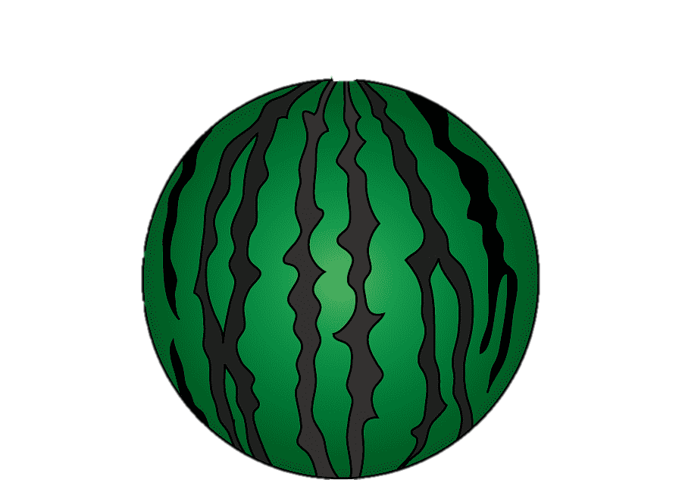

Slide 4
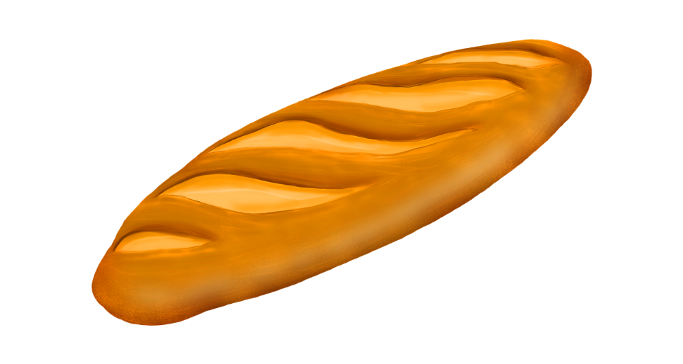

Slide 6
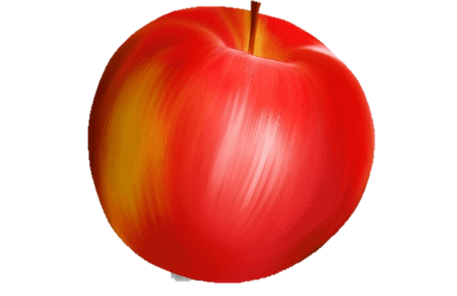

Slide 7
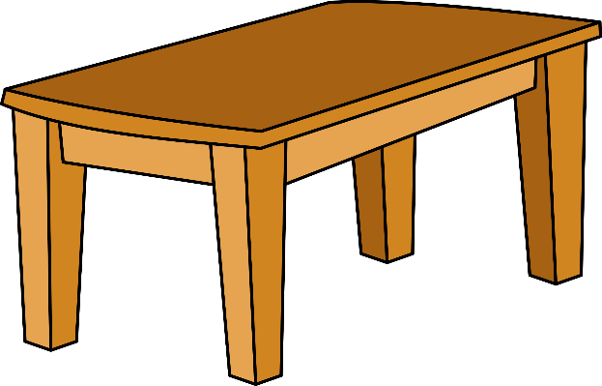

Slide 9
Молодцы!

